Slide 1
Построение признаков для классификации медицинских изображений посредством генетического программирования
Студентка: Ибакаева А.А
Руководитель: Мокрушин А.А

Slide 2
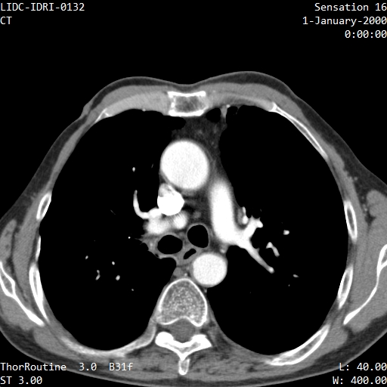
Введение
Медицинское изображение – образ органов человека для диагностики заболевания.
Notes:
Медицинские изображения – это структурно-функциональный образ органов человека, предназначенный для диагностики заболеваний и изучения анатомо-физиологической картины организма.

Slide 3
Аналоги
Деревья решений
ИЛП
Аннотации
ГП

Slide 4
Актуальность
Распознавание патологий приведет к своевременному лечению.
Взаимодействия и отношения между оригинальными признаками должны учитываться для успешной классификации.
Notes:
Актуальность выбранной темы обосновывается тем, что своевременное распознавание патологических процессов в организме человека приведет к оказанию необходимой медицинской помощи. Проблема классификации патологических процессов по данным медицинских изображений не может быть правильно решена, если важные взаимодействия и отношения между оригинальными признаками, не принимаются во внимание.

Slide 5
Проблема
Проблема исследования: Как выбрать оптимальное множество признаков для классификатора?
Notes:
Проблема. Эффективность работы классификатора сильно зависит от входного множества признаков. Как выбрать оптимальное множество признаков для классификатора?

Slide 6
Объект и предмет
Объект исследования – классификация изображений.
Предмет исследования – алгоритм построения признаков для классификации.

Slide 7
Цель
Нахождение и отработка методики построение признаков для решения задачи классификации.

Slide 8
Задачи
Изучить соответствующую литературу.
Разработать и реализовать алгоритм построения признаков.
Оценить эффективность работы алгоритма и сравнить результаты с классификацией без построения признаков.
Обобщить полученные результаты и сделать соответствующие выводы.

Slide 9
Основные принципы
Естественный отбор
Скрещивание
Мутация

Slide 10
Генетический алгоритм
Создание исходной популяции
Отбор родителей на основе значений приспособленности
Создание потомков выбранных родителей
Мутация особей
да
нет
Решение найдено?
Выход

Slide 11
Особь популяции
+
sin
abs
x
-3.56
sin(x) + |-3.56|

Slide 12
Репродукция
Приспособленность – квадратичная ошибка.
Вычисление приспособленности и ее нормализация.
Выбор деревьев пропорционально нормализованным значениям приспособленности.

Slide 13
Скрещивание
cos
log
+
*
abs
sin
x
5.2
x
-3.56

Slide 14
Скрещивание
cos
log
+
*
sin
abs
x
5.2
x
-3.56

Slide 15
Мутация
Существует три вида:
Узловая;
Усекающая;
Растущая.

Slide 16
Узловая. Терм на терм
/
/
exp
abs
exp
abs
x
-3.56
x
10.7

Slide 17
Узловая. Функция на функцию
/
/
exp
abs
sin
abs
x
-3.56
x
-3.56

Slide 18
Усекающая. Функция на терм
/
/
exp
abs
exp
2.9
x
-3.56
x

Slide 19
Растущая. Терм на функцию
/
/
exp
abs
exp
abs
x
sin
x
-3.56
0.2

Slide 20
Результат
Исходная функция: sin⁡ (x * x) * |x+5.3| + x
Полученная функция: (sin[x] * (sin[|x| * x] *
* 6.153042384853204) + |x|) + sin [|x| * x]

Slide 21
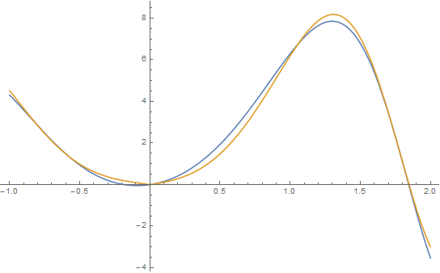
Результат

Slide 22
Спасибо за внимание!

